Slide 1

ỦY BAN NHÂN DÂN QUẬN LONG BIÊN
TRƯỜNG TIỂU HỌC ÁI MỘ B
MÔN: TIẾNG VIỆT
PHÂN MÔN : ĐỌC
LỚP 2
BÀI: CHUYỆN BỐN MÙA

Slide 2

Tiết 1 + 2

Slide 3

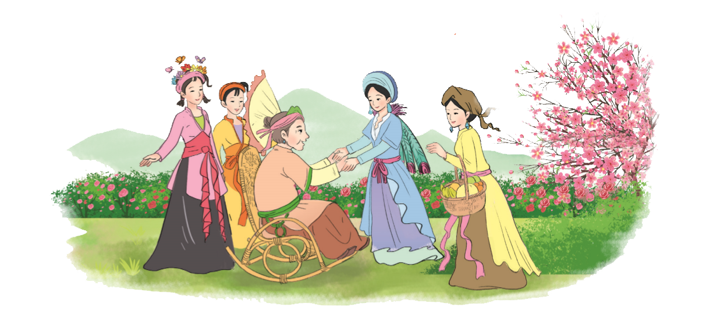
Nói về thời tiết ngày hôm nay ở nơi em ở.

Slide 4



Chuyện bốn mùa
Đọc mẫu
Ngày đầu năm, bốn nàng tiên Xuân, Hạ, Thu, Đông gặp nhau. Đông cầm tay Xuân bảo:
- Chị là người sung sướng nhất. Ai cũng yêu chị. Chị về, cây nào cũng đâm chồi nảy lộc.
Xuân nói:
- Nhưng nhờ có em Hạ, cây trong vườn mới đơm trái ngọt, học sinh mới được nghỉ hè.
Nàng Hạ tinh nghịch xen vào:
- Thế mà thiếu nhi lại thích em thu nhất không có Thu làm sao có đêm trăng rằm rước đèn, phá cỗ, …
Giọng buồn buồn, Đông nói:
- Chỉ có em là chẳng ai yêu.
Thu đặt tay lên vai Đông, thủ thỉ:
- Có em mới có bập bùng bếp lửa nhà sàn, mọi người có giấc ngủ ấm trong chăn.
Bốn nàng tiên mải chuyện trò, không biết bà Đất đã đến từ lúc nào. Bà nói:
- Xuân làm cho cây lá tươi tốt. Hạ cho trái ngọt, hoa thơm. Thu làm cho trời xanh cao, học sinh nhớ ngày tựu trường. Còn cháu Đông, cháu có công ấp ủ mầm sống để mùa xuân về cây cối đâm chồi nảy lộc. Các cháu đều có ích, đều đáng yêu!

Slide 5


Cách đọc lời thoại nhân vật
Lời 4 cô tiên: nhí nhảnh, hồn nhiên
Lời bà Đất: trầm lắng

Slide 6


Giải nghĩa từ
Notes:
6

Slide 7
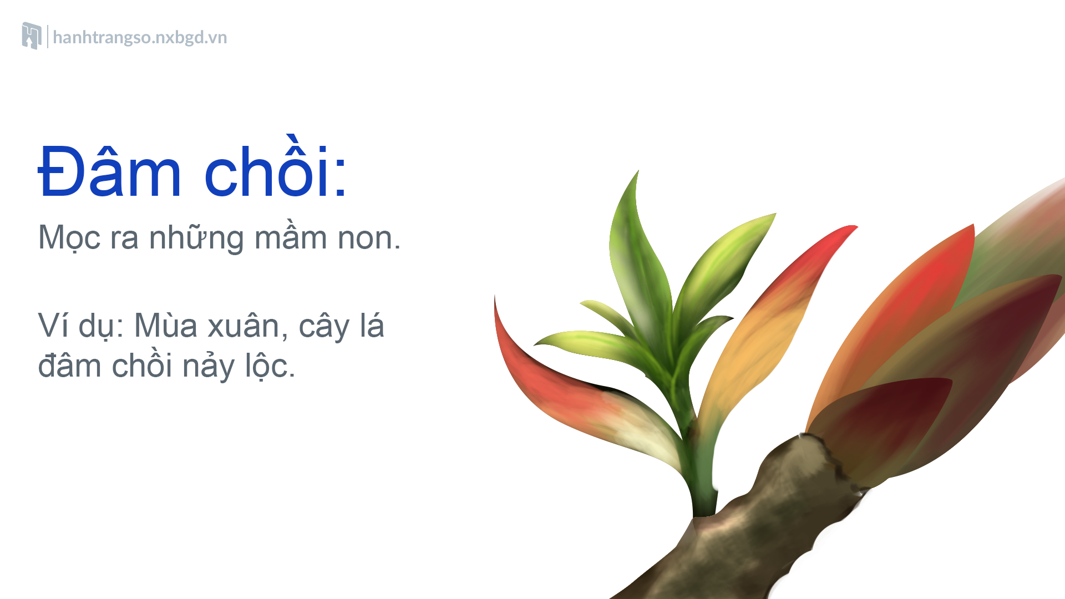

Slide 8


Slide 9


Luyện đọc từ khó
đâm chồi nảy lộc
đơm trái ngọt
bập bùng
chuyện trò

Slide 10
Ngắt nghỉ câu dài
- Nhưng nhờ có em Hạ, cây trong vườn mới đơm trái ngọt, học sinh mới được nghỉ hè.
Có em mới có bập bùng bếp lửa nhà sàn, mọi người có giấc ngủ ấm trong chăn.
Còn cháu Đông, cháu có công ấp ủ mầm sống để mùa xuân về cây cối đâm chồi nảy lộc.

Slide 11



Chuyện bốn mùa
Đọc nối tiếp đoạn
Ngày đầu năm, bốn nàng tiên Xuân, Hạ, Thu, Đông gặp nhau. Đông cầm tay Xuân bảo:
- Chị là người sung sướng nhất. Ai cũng yêu chị. Chị về, cây nào cũng đâm chồi nảy lộc.
Xuân nói:
- Nhưng nhờ có em Hạ, cây trong vườn mới đơm trái ngọt, học sinh mới được nghỉ hè.
Nàng Hạ tinh nghịch xen vào:
- Thế mà thiếu nhi lại thích em thu nhất không có Thu làm sao có đêm trăng rằm rước đèn, phá cỗ, …
Giọng buồn buồn, Đông nói:
- Chỉ có em là chẳng ai yêu.
Thu đặt tay lên vai Đông, thủ thỉ:
- Có em mới có bập bùng bếp lửa nhà sàn, mọi người có giấc ngủ ấm trong chăn.
Bốn nàng tiên mải chuyện trò, không biết bà Đất đã đến từ lúc nào. Bà nói:
- Xuân làm cho cây lá tươi tốt. Hạ cho trái ngọt, hoa thơm. Thu làm cho trời xanh cao, học sinh nhớ ngày tựu trường. Còn cháu Đông, cháu có công ấp ủ mầm sống để mùa xuân về cây cối đâm chồi nảy lộc. Các cháu đều có ích, đều đáng yêu!

Slide 12
Chuyện bốn mùa
Đọc theo nhóm
Ngày đầu năm, bốn nàng tiên Xuân, Hạ, Thu, Đông gặp nhau. Đông cầm tay Xuân bảo:
- Chị là người sung sướng nhất. Ai cũng yêu chị. Chị về, cây nào cũng đâm chồi nảy lộc.
Xuân nói:
- Nhưng nhờ có em Hạ, cây trong vườn mới đơm trái ngọt, học sinh mới được nghỉ hè.
Nàng Hạ tinh nghịch xen vào:
- Thế mà thiếu nhi lại thích em thu nhất không có Thu làm sao có đêm trăng rằm rước đèn, phá cỗ, …
Giọng buồn buồn, Đông nói:
- Chỉ có em là chẳng ai yêu.
Thu đặt tay lên vai Đông, thủ thỉ:
- Có em mới có bập bùng bếp lửa nhà sàn, mọi người có giấc ngủ ấm trong chăn.
Bốn nàng tiên mải chuyện trò, không biết bà Đất đã đến từ lúc nào. Bà nói:
- Xuân làm cho cây lá tươi tốt. Hạ cho trái ngọt, hoa thơm. Thu làm cho trời xanh cao, học sinh nhớ ngày tựu trường. Còn cháu Đông, cháu có công ấp ủ mầm sống để mùa xuân về cây cối đâm chồi nảy lộc. Các cháu đều có ích, đều đáng yêu!

Slide 13


Trả lời câu hỏi

Slide 14

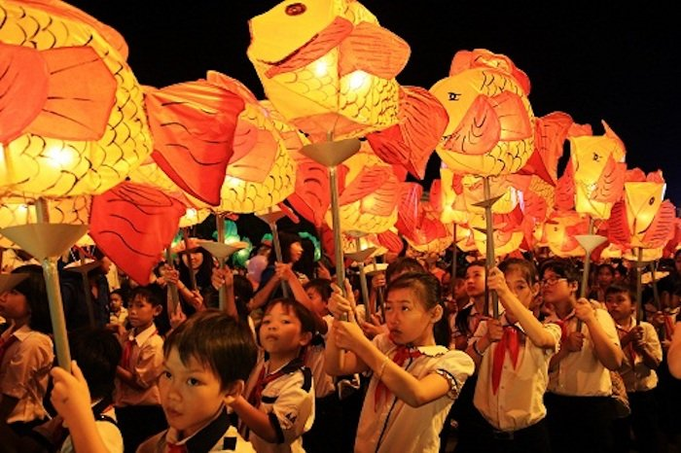
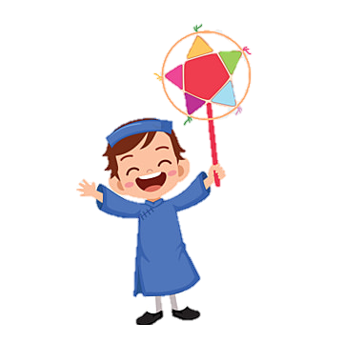
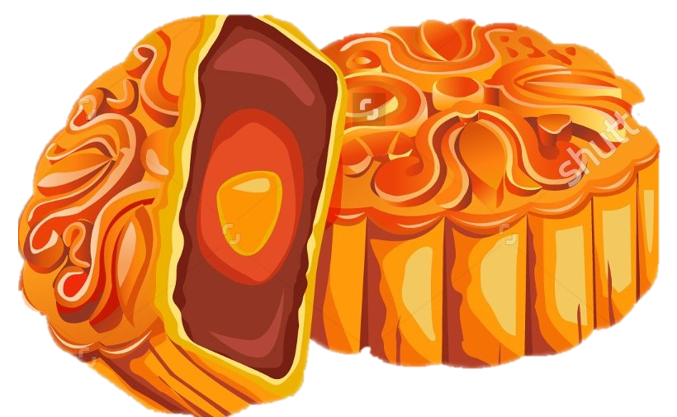
1. Bốn nàng tiên tượng trưng cho những mùa nào trong năm?
→ Bốn nàng tiên tượng trưng cho bốn mùa xuân, hạ, thu, đông.
2. Theo nàng tiên mùa hạ, vì sao thiếu nhi thích mùa thu?
→ Vì không có mùa thu thì không có đêm trăng rằm rước đèn, phá cỗ,…

Slide 15
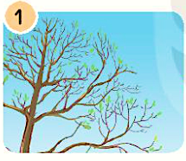
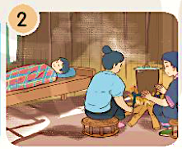
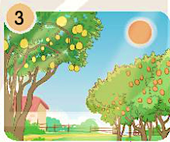
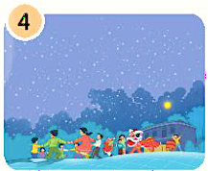
3. Dựa vào bài đọc, nói tên mùa phù hợp với mỗi tranh:
Mùa xuân
Mùa đông
Mùa hè
Mùa thu
4. Vì sao bà Đất nói cả bốn nàng tiên đều có ích và đáng yêu?
→ Xuân làm cho cây lá tươi tốt. Hạ cho trái ngọt, hoa thơm. Thu làm cho trời xanh cao, học sinh nhớ ngày tựu trường. Đông ấp ủ mầm sống để mùa xuân về cây cối đâm chồi nảy lộc.

Slide 16
Chuyện bốn mùa
Đọc lại toàn bài
Ngày đầu năm, bốn nàng tiên Xuân, Hạ, Thu, Đông gặp nhau. Đông cầm tay Xuân bảo:
- Chị là người sung sướng nhất. Ai cũng yêu chị. Chị về, cây nào cũng đâm chồi nảy lộc.
Xuân nói:
- Nhưng nhờ có em Hạ, cây trong vườn mới đơm trái ngọt, học sinh mới được nghỉ hè.
Nàng Hạ tinh nghịch xen vào:
- Thế mà thiếu nhi lại thích em thu nhất không có Thu làm sao có đêm trăng rằm rước đèn, phá cỗ, …
Giọng buồn buồn, Đông nói:
- Chỉ có em là chẳng ai yêu.
Thu đặt tay lên vai Đông, thủ thỉ:
- Có em mới có bập bùng bếp lửa nhà sàn, mọi người có giấc ngủ ấm trong chăn.
Bốn nàng tiên mải chuyện trò, không biết bà Đất đã đến từ lúc nào. Bà nói:
- Xuân làm cho cây lá tươi tốt. Hạ cho trái ngọt, hoa thơm. Thu làm cho trời xanh cao, học sinh nhớ ngày tựu trường. Còn cháu Đông, cháu có công ấp ủ mầm sống để mùa xuân về cây cối đâm chồi nảy lộc. Các cháu đều có ích, đều đáng yêu!

Slide 17
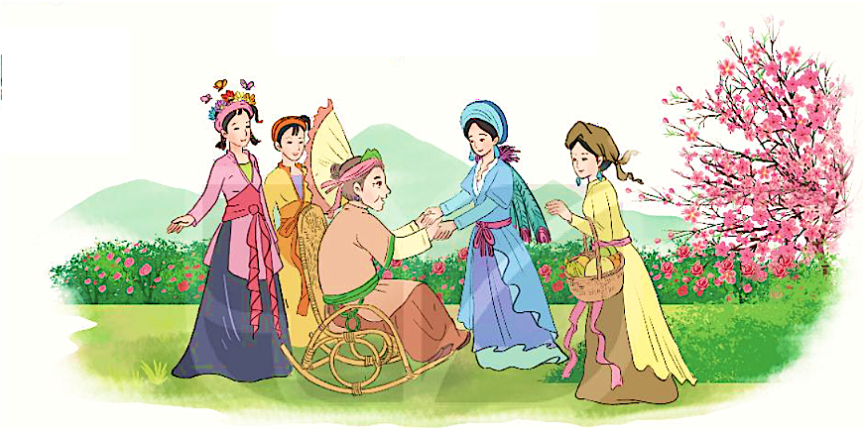
Luyện tập
1. Câu nào dưới đây là câu nêu đặc điểm?
a. Bốn nàng tiên cầm tay nhau trò chuyện.
b. Các cháu đều có ích, đều đáng yêu.
2. Trò chơi: Hỏi nhanh đáp đúng
Mùa xuân có gì?
Mùa xuân có (…)

Slide 18

Củng cố, dặn dò
Notes:
Bài giảng thiết kế bởi: Hương Thảo - tranthao121004@gmail.com

